Slide 1



Bài học STEM 1 ĐIỆN THOẠI CỐC GIẤY

Slide 2
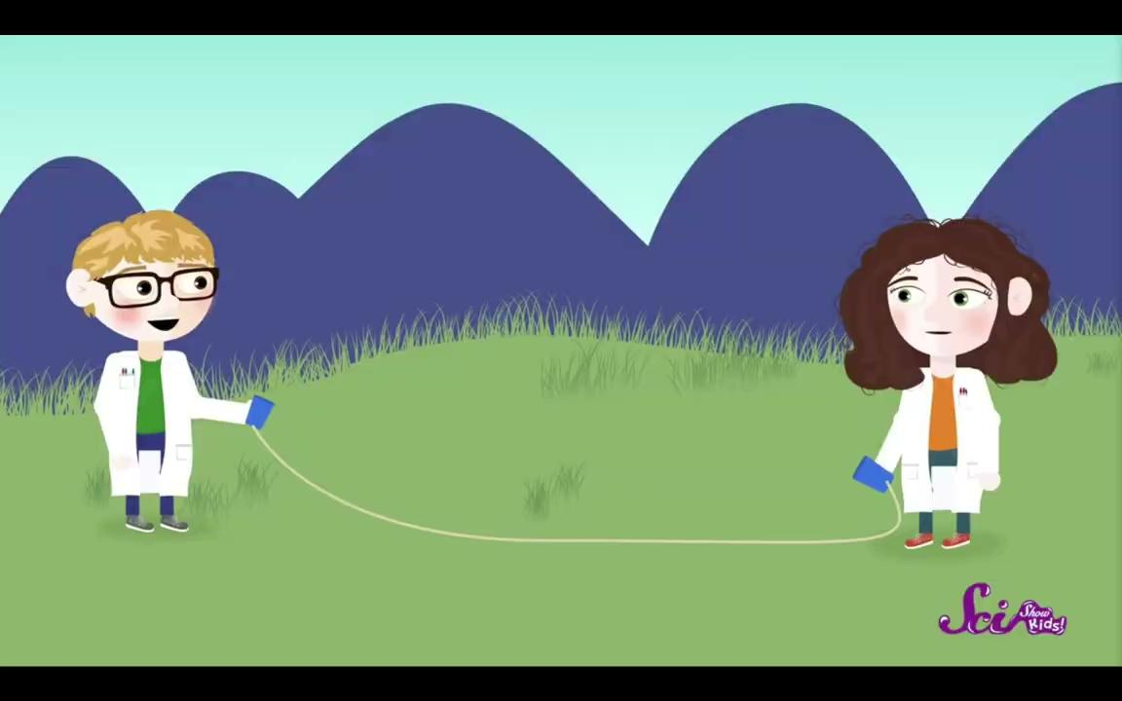
nguồn video: SciShow Kids
Notes:
Nếu video bị lỗi không xem được, giáo viên hãy click vào video, sẽ hiện link dẫn sang tab video mới. Thanks a lot

Slide 3

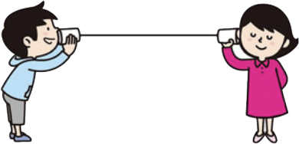
KHỞI ĐỘNG
Nhìn vào hình dưới đây, cho biết hai bạn liên lạc với nhau bằng cách nào.
Em có thề cùng chơi trò chơi “ nói chuyện qua điện thoại” với bạn bằng cách tạo một chiếc điện thoại bằng vật liệu dễ tìm hay không?

Slide 4
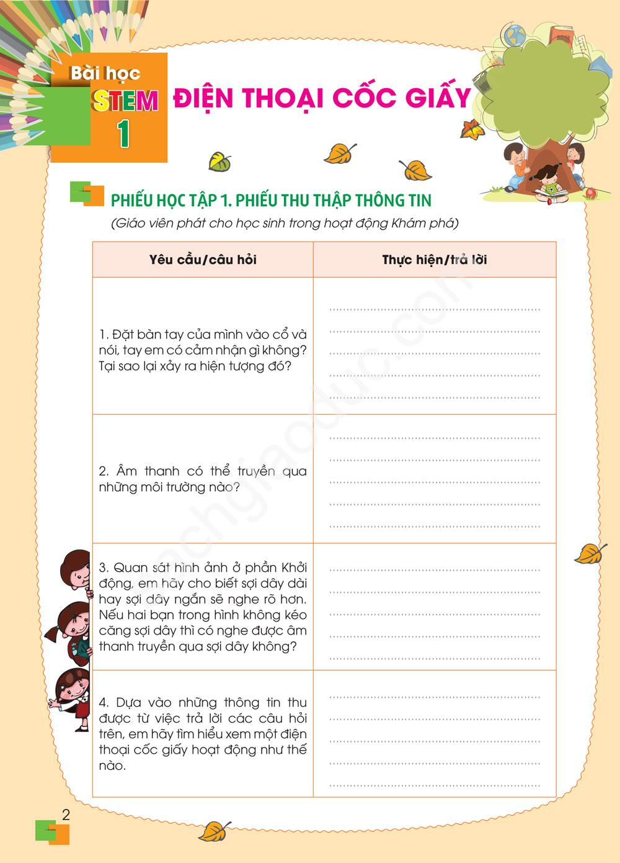
II. KHÁM PHÁ
Chia mỗi nhóm 6 thành viên.
Mỗi nhóm sẽ được giáo viên phát một
Phiếu học tập 1: Thu thập thông tin.
3. Các thành viên trong nhóm sẽ cùng nhau điền câu trả lời vào phiếu.

Slide 5

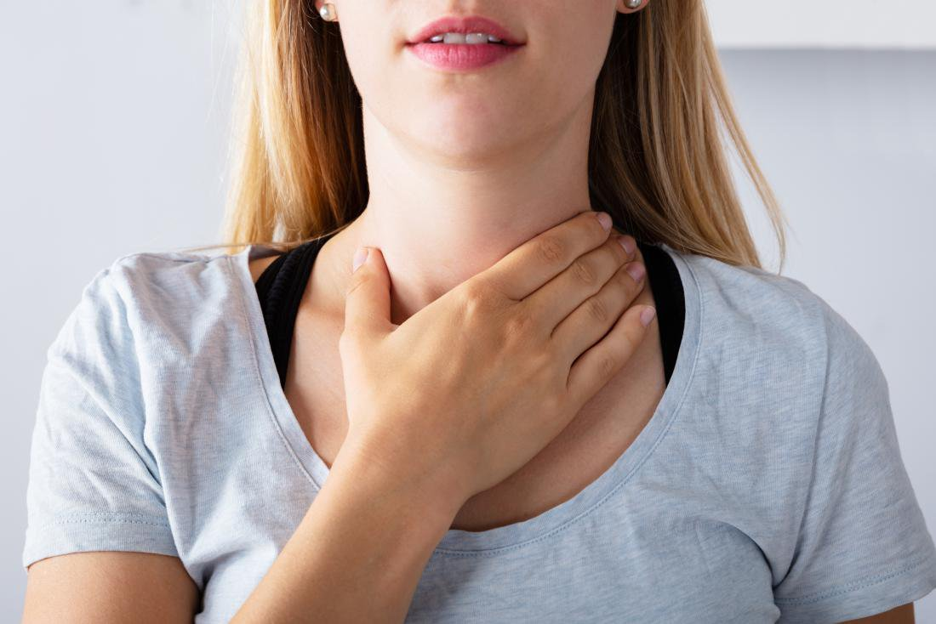
II. KHÁM PHÁ
Đặt tay theo hình dưới đây và nói chuyện, em có cảm nhận gì?
Tại sao lại xảy ra hiện tượng đó?

Slide 6
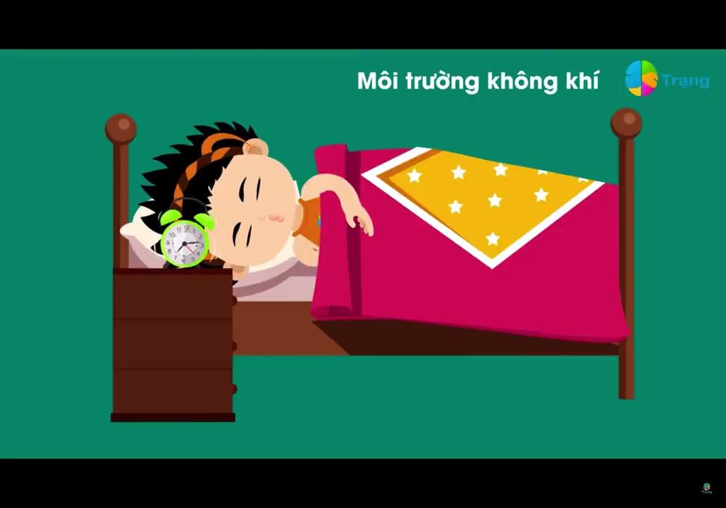
II. KHÁM PHÁ
2. Xem video sau, em hãy cho biết âm thanh có thể truyền qua những môi trường nào?
nguồn video: Trạng, Nguồn Thú Vị

Slide 7
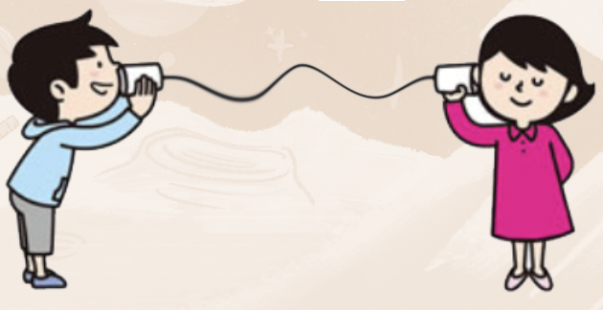
II. KHÁM PHÁ
3. Em hãy cho biết Hình a hay Hình b sẽ nghe rõ hơn.
4. Em hãy tìm xem một điện thoại cốc giấy hoạt động như thế nào.
hình a hình b

Slide 8

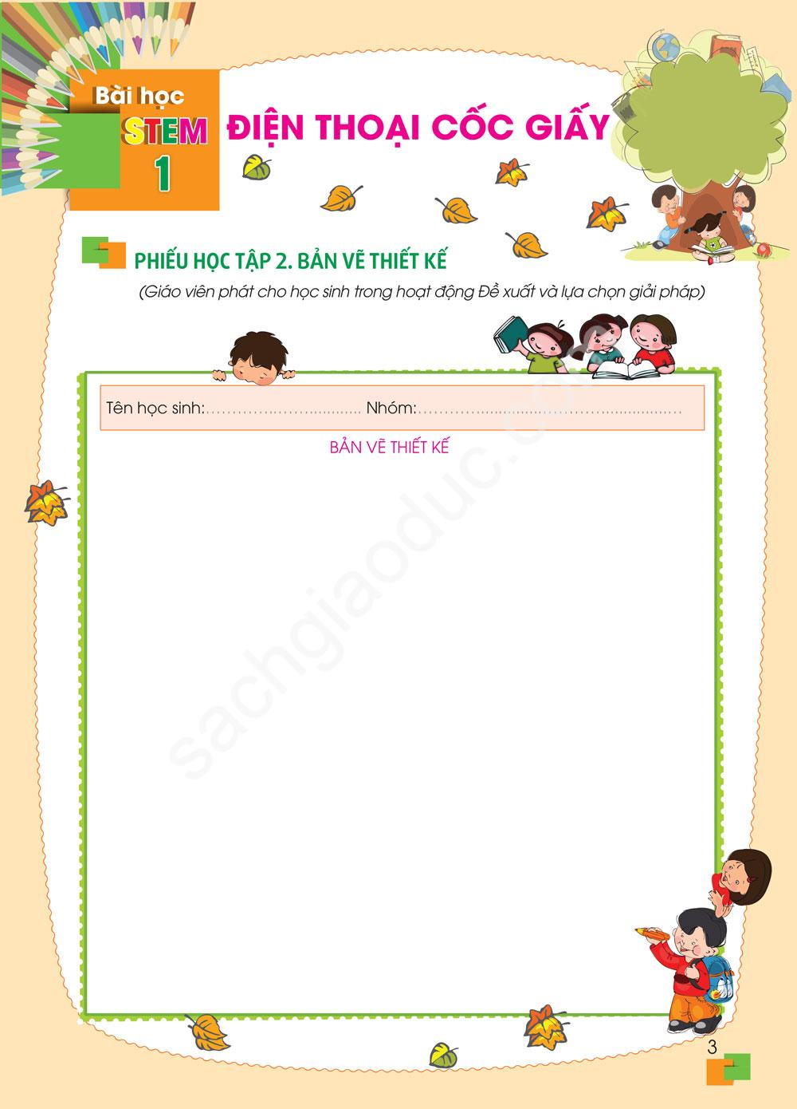
III. Đề xuất và lựa chọn giải pháp
Mỗi nhóm sẽ được giáo viên phát một Phiếu học tập 2: Bản thiết kế.
2. Các thành viên trong nhóm cùng nhau lên ý tưởng sản phẩm, sau đó phác hoạ lên phiếu.

Slide 9
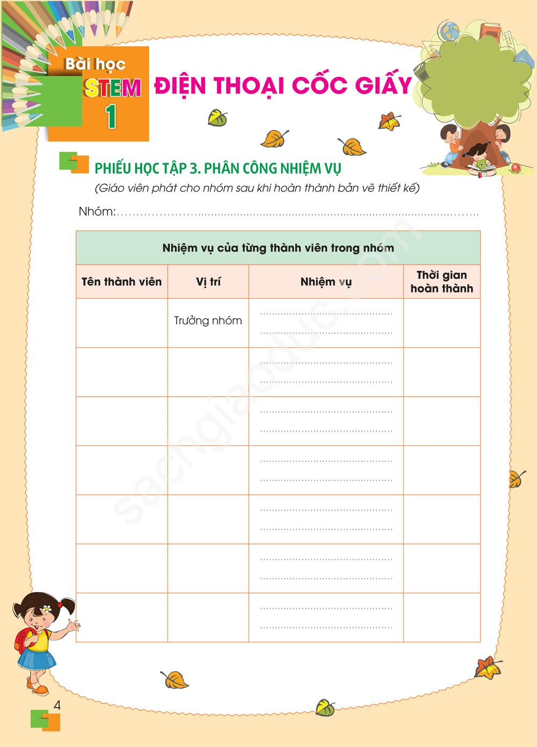
III. Đề xuất và lựa chọn giải pháp
Mỗi nhóm sẽ được giáo viên phát một
Phiếu học tập 3: Phân công nhiệm vụ.
2. Các em hãy chọn 1 thành viên làm trưởng nhóm.
3. Trưởng nhóm sẽ phân công nhiệm vụ cho mỗi thành viên, sau đó điền thông tin của thành viên trong nhóm vào phiếu.

Slide 10


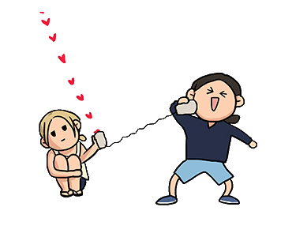
IV. CHẾ TẠO, THỬ NGHIỆM và ĐIỀU CHỈNH

Slide 11

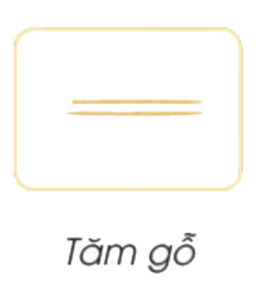
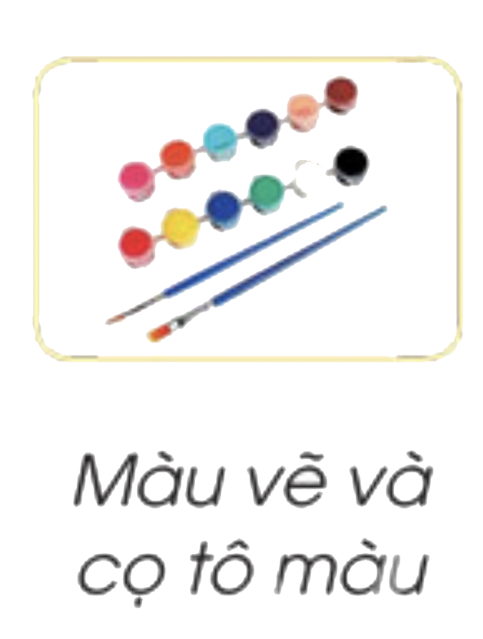
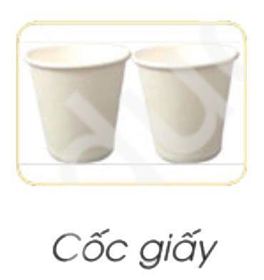
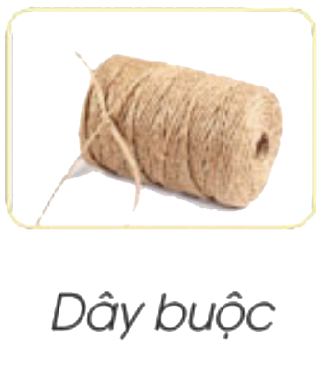
Chuẩn bị
Notes:
Đối với phần gợi ý chế tạo này, các giáo viên nên chuẩn bị dụng cụ đóng khoen và búa hoặc kìm bấm khoen để hỗ trợ học sinh. Giấy bìa loại mỏng hay dày sẽ ảnh hưởng đến độ bền và khối lượng của chong chóng.
Việc sử dụng các khoen hỗ trợ mục đích để làm được chong chóng có nhiều cánh, phù hợp nhiều loại giấy, tăng độ bền chong chóng, giảm ma sát khi quay.

Slide 12
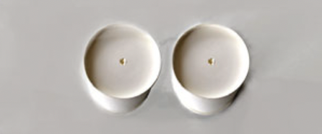
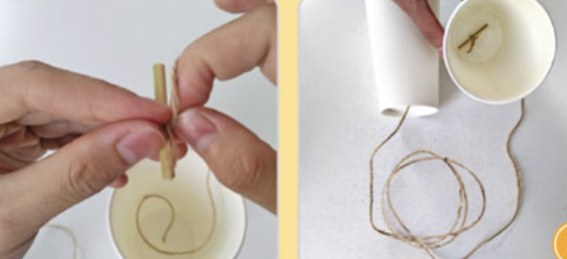
b. Gợi ý sản phẩm
BƯỚC 2
BƯỚC 1
Cắt sợi dây dài khoảng 2m, rồi luồn một sợi dây qua lỗ từ phía đáy cốc và buộc vào một đoạn que tăm.
Tiếp tục thực hiện cho đầu dây và cốc còn lại
Đục một lỗ chính giữa đáy hai cốc.

Slide 13
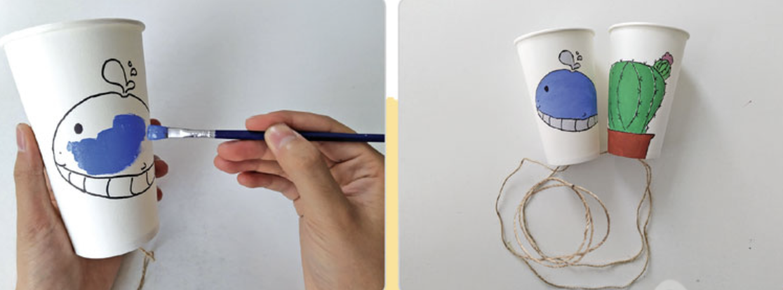
BƯỚC 3: Hoàn thiện sản phẩm
Trang trí theo ý thích để hoàn thành sản phẩm.

Slide 14
c. Thử nghiệm và điều chỉnh sản phẩm
Một bạn áp miệng giấy lên tai, bạn kia kéo căng sợi dây và nói vào miệng cốc giấy còn lại để kiểm tra khả năng truyền âm thanh của điện thoại.
Kiểm tra khả năng nghe rõ khi sợi dây được kéo căng và khi sợi dây bị trùng.

Slide 15


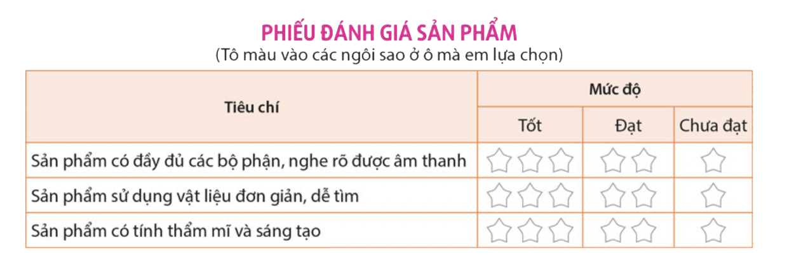
V. CHIA SẺ, THẢO LUẬN

